Slide 1

Bienvenue aux ateliers de perfectionnement
Aller plus loin sur l’ordinateur

Slide 2
Tout un programme !
5 ateliers consécutifs :
1/ Et la sécurité dans tout ça ?
2/ Navigation web
3/ Le bureau, l’explorateur windows…
4/ Le traitement de texte
5/ Retour sur les mails | Infos sur les démarches
👉

Slide 3
Tout un programme !
👉Point sur la semaine dernière
👉 Les navigateurs et moteurs de recherche : révisons !
👉 Les extensions
👉 Remplir un formulaire pour créer un compte

Slide 4
Retour dans le passé !
🤔 Qu’avez-vous retenu du dernier atelier ?
🔍 Avez-vous des questions ?
Notes:
Dossier
fichier
Navitaeur
Corbeille
Icones
Nouveau dossier
Renommer dossier
Déplacer fichier

Slide 5
🚢 Les navigateurs
et
🔍 les moteurs de recherche
Notes:
Quelle différence entre moteur de recherche et navigateur ?

Slide 6


Les Navigateurs
Notes:
Edge : disponible par défaut sur les ordinateurs avec windows 10, succède à internet explorer
Chrome : fait par google, très utilisé. Manque de confidentialité vis-à-vis des usagers par la frime américaine
Mozilla : équivalent de google chrome mais version « open » :
Opera : navigateur d’une société norvégienne. Mise sur le contrôle de vos informations et données personnelles collectées.
Safari : dvpé par apple

Slide 7
Les Navigateurs
Internet explorer
Mozilla
Edge
Safari
Opera
Chrome
Notes:
Qu’on soit sur un smartphone, une tablette ou un ordinateur, la première porte d’entrée pour surfer sur le web est le navigateur.
Ils affichent des pages internet. Sans eux, impossible d’aller sur internet
Aujourd’hui nous vous proposons d’utiliser celui qui est déjà installé sur votre matériel, quand vous serez à l’aise, vous pourrez essayer les autres et choisir celui qui vous conviendra le mieux.
Edge : disponible par défaut sur les ordinateurs avec windows 10, succède à internet explorer
Chrome : fait par google, très utilisé. Manque de confidentialité vis-à-vis des usagers par la frime américaine
Mozilla : équivalent de google chrome mais version « open » :
Opera : navigateur d’une société norvégienne. Mise sur le contrôle de vos informations et données personnelles collectées.
Safari : navigateur développé par apple

Slide 8
La fenêtre de Navigation
💡 Bon à savoir
Notes:
Voici un exemple de haut de fenêtre de navigateur.
Que connaissez vous ?

Slide 9
La fenêtre de Navigation
💡 Révisions
Pour partager l’adresse du site (envoyer l’adresse par mail par exemple)
Pour revenir à la page précédente/suivante
🚪 Pour fermer l’onglet « actif »
Pour ajouter la page actuelle aux « raccourcis »
Pour « rafraîchir », « actualiser » la page
🚪 Pour ouvrir un nouvel onglet
www.lemonde.fr
Barre d’adresse
Extensions (options)
« Favoris »/ « Marques pages » que vous pouvez choisir
💡 Sur internet :
Chaque Page web a aussi une adresse appelée URL
On trouve dans l’URL le nom du site internet sur lequel on est.
💡 Dans la vraie vie :
🏠 Adresse =
rue, code postale…
Paramètres du navigateur
Notes:
Onglet = portes que l’on peut ouvrir ou fermer

Slide 10
🔍 Les Moteurs de recherche
Qu’est ce qu’un moteur de recherche ?
Notes:
Quelle différence entre le moteur de recherche et le navigateur web ?
Ils sont dans les navigateurs. Ils permettent de lancer des recherches

Slide 11
🔍 Les Moteurs de recherche
Quels moteurs de recherche connaissez-vous ?
Notes:
Google
Bing
Qwant
Duckduckgo
Ecosia
Yahoo
lilo

Slide 12

🔍 Les Moteurs de recherche
Notes:
Google : moteur de recherche de google !
Bing (microsoft), Yahoo
Assurent la confidentialité des recherches : Qwant/Duckduckgo
Solidaire, ecologiques, éthiques : Ecosia/lilo
Liste plus complète sur wikipedia en cherchant « liste de moteur de recherches »

Slide 13
🔍 Zoom sur les extensions

Slide 14
🤔 Qu’est ce qu’une extension ?

Slide 15
🤔 Qu’est ce qu’une extension ?
« Une extension de navigateur est un petit module logiciel permettant de personnaliser un navigateur web. Les navigateurs autorisent généralement une variété d'extensions, y compris les modifications de l'interface utilisateur, la gestion des cookies, le blocage des publicités et la personnalisation (…) du style des pages web »
Source : https://fr.wikipedia.org/wiki/Extension_de_navigateur

Slide 16
🤔 Comment les trouver et les installer?

Slide 17
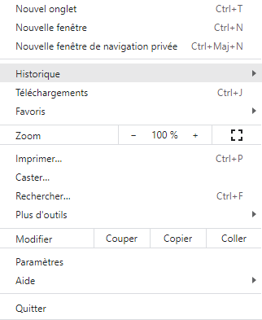
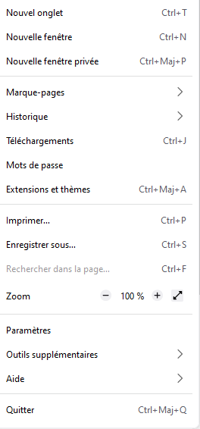
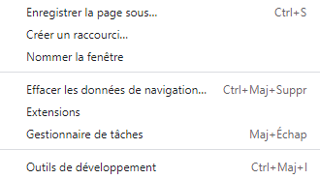
🔍 Comment les trouver et les installer ?
Notes:
Pour aller dans les paramètres de votre navigateur, vous cliquez sur les ptits points, petits traits

Slide 18
🔍 Comment les trouver et les installer ?
👉 Vous pouvez chercher directement l’extension, si vous connaissez son nom, en utilisant la barre de recherche en haut de votre navigateur.
Notes:
Pour aller dans les paramètres de votre navigateur, vous cliquez sur les ptits points, petits traits

Slide 19
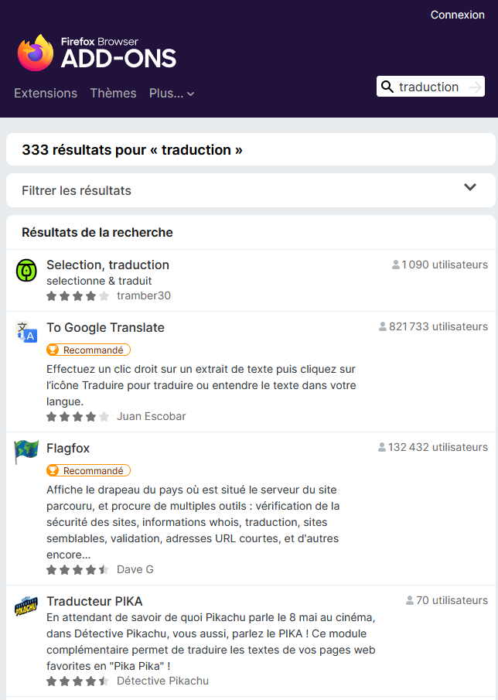
🔍 Comment les trouver et les installer ?
Nom de votre recherche
Nombre d’utilisateurs de cette extension
👉 Vous pouvez également chercher un thème plus général et choisir l’extension qui vous semble la plus intéressante parmi celles proposées
Nom de l’extension
Résumé de son utilisation
Note globale donnée par les utilisateurs :
5 étoiles est la note maximale
Notes:
Pour aller dans les paramètres de votre navigateur, vous cliquez sur les ptits points, petits traits

Slide 20
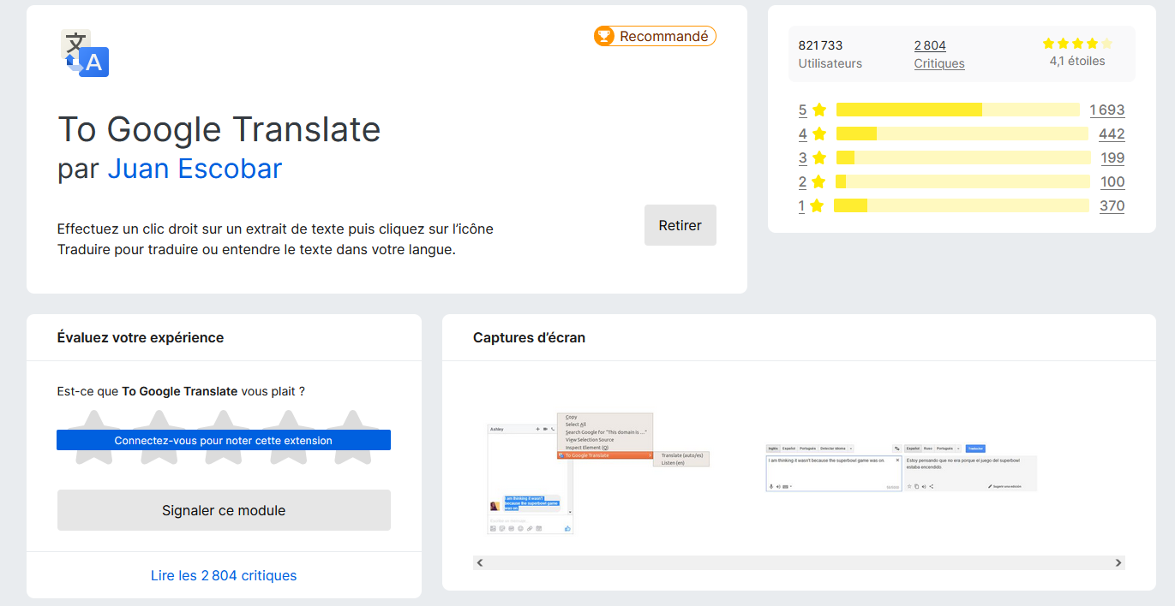

🔍 Comment les trouver et les installer ?
Icône
Note globale donnée par les utilisateurs
Nom de l’extension
Pour l’installer
Nombre d’utilisateurs de cette extension
Pour montrer ce que propose l’extension

Slide 21
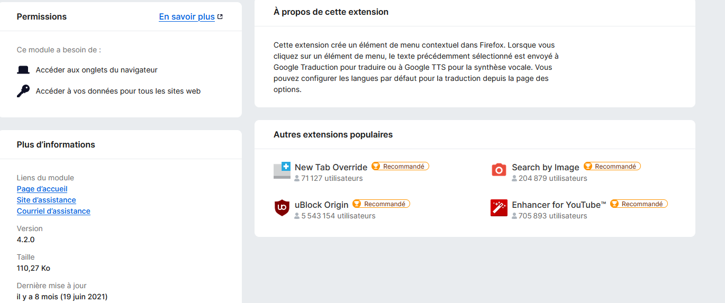
🔍 Comment les trouver et les installer ?
Les autorisations dont a besoin l’extension pour fonctionner
Résumé de l’utilisation de l’extension
Autres extensions avec la même utilité
Informations plus techniques

Slide 22
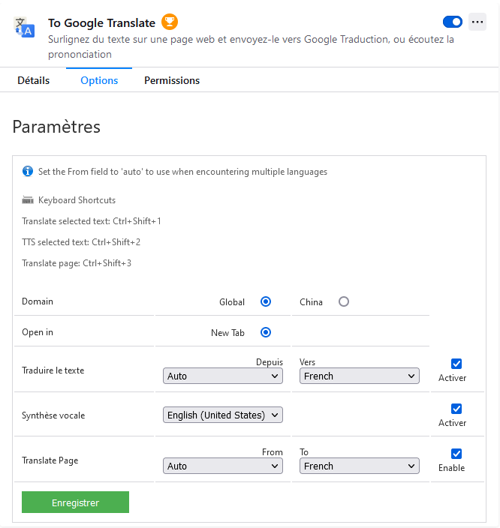
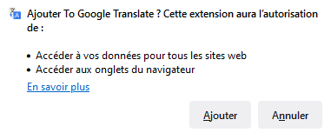
🔍 Comment les trouver et les installer ?
Si je souhaite l’installer, je clique ici !

Slide 23
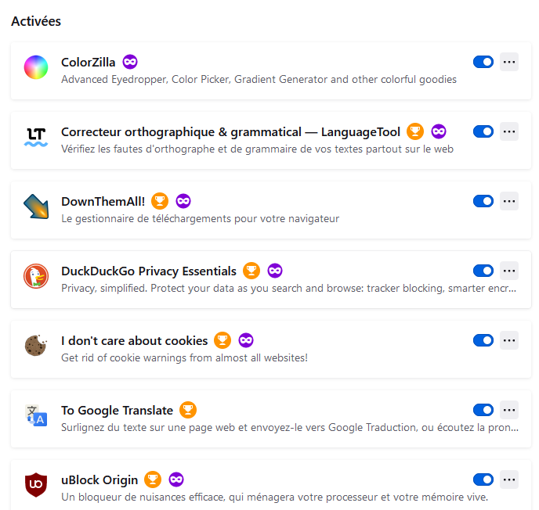
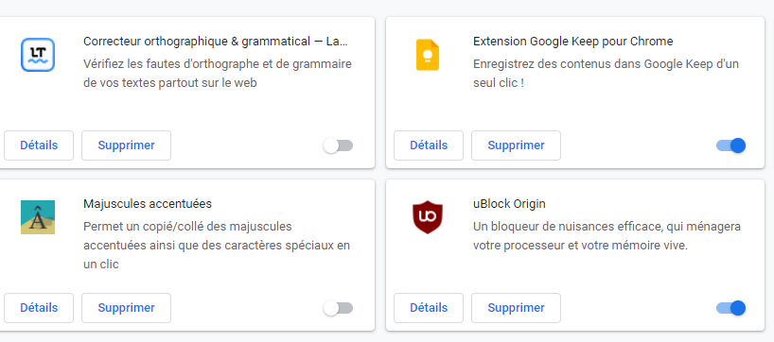
🔍 Comment les désinstaller ?
Si je souhaite la désactiver, je clique ici et je choisis « supprimer »!
Si je souhaite l’activer ou la désactiver, je clique ici !
Si je souhaite l’activer ou la désactiver, je clique ici !
Si je souhaite la désactiver, je clique ici

Slide 24





🧐 Quelques idées pour commencer
uBlock Origin : permet entre autre de bloquer les publicités sur les pages web
Correcteur orthographique et grammatical : plus rapide qu’un dictionnaire !
I don’t care about cookie : bloquera ou acceptera le minimum de cookies possible à chaque navigation
To google translate : permet de traduire le texte des pages web visitées en cliquant dessus
Terms of service – Didn’t read yet : Cette extension vous informe instantanément sur les CGUs et politiques de données des sites, avec des notes à retrouver sur le site www.tosdr.org

Slide 25
Manipulons !
✔ Cherchez les extensions dans votre navigateur
✔ Trouvez l’extension uBlock Origin
✔ Installez-la.

Slide 26
📜Comment remplir un formulaire en ligne?

Slide 27
📜 Remplir un formulaire en ligne
👉 Le formulaire est un imprimé physique ou sur Internet sur lequel figure une série de questions auxquelles vous devez répondre.

Slide 28

📜 Remplir un formulaire en ligne
Imaginez que vous souhaitiez acheter un billet de train : quelles sont les différences entre faire votre demande au guichet ou sur internet ?

Slide 29

📜 Remplir un formulaire en ligne
Imaginez que vous souhaitiez acheter un billet de train : quelles sont les différences entre faire votre demande au guichet ou sur internet ?

Slide 30

📜 Remplir un formulaire en ligne
Imaginez que vous souhaitiez acheter un billet de train : quelles sont les différences entre faire votre demande au guichet ou sur internet ?

Slide 31

📜 Remplir un formulaire en ligne
Imaginez que vous souhaitiez acheter un billet de train : quelles sont les différences entre faire votre demande au guichet ou sur internet ?

Slide 32
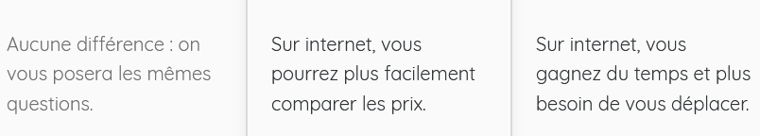
📜 Remplir un formulaire en ligne
Imaginez que vous souhaitiez acheter un billet de train : quelles sont les différences entre faire votre demande au guichet ou sur internet ?

Slide 33
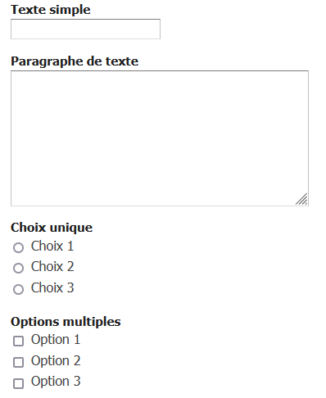
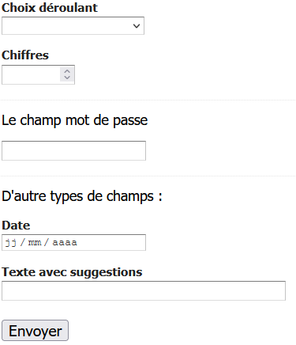
📜 Remplir un formulaire en ligne
Les différents champs de formulaires
💡 Quand vous les survolez avec votre souris, vous pouvez avoir des indices quand à ce que vous devez y renseigner !
L’astérisque indique que la question est obligatoire
*
En cliquant ici plusieurs réponses apparaissent
Permettent de changer les chiffres présents
Ce que vous écrivez est masqué
**********
Ce que vous écrivez est masqué
Une seule réponse possible
Pour valider l’envoi de votre formulaire
💡 Si vous n’avez pas rempli tous les champs obligatoires, cela sera indiqué
Plusieurs réponses possibles

Slide 34
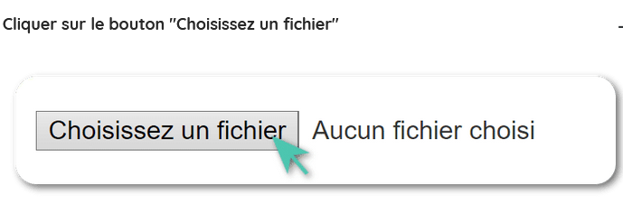
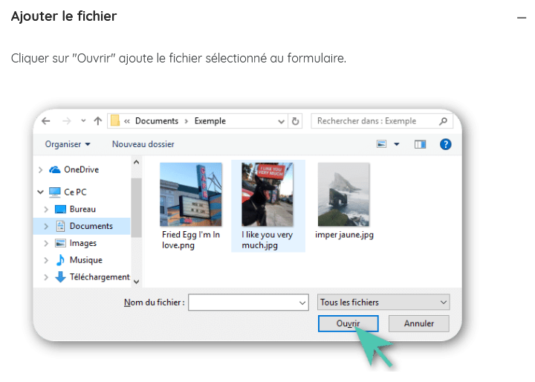
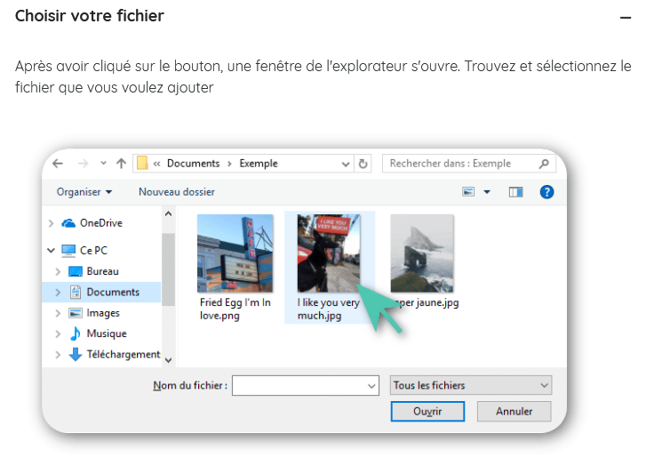
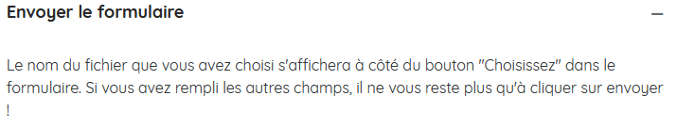
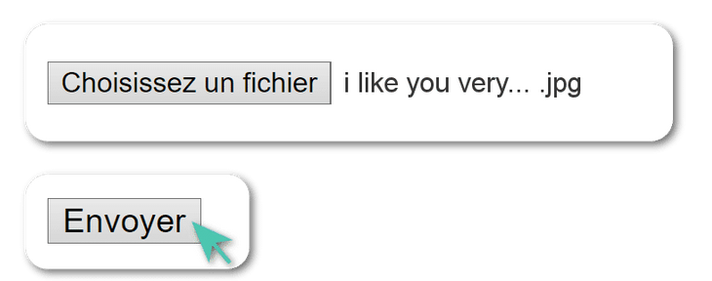
📜 Remplir un formulaire en ligne
🔍 Comment joindre un fichier dans un formulaire ?
1
1
1
3
1
2
1
Ciel.png
Chien.jpg
montagne.png
4
1
Ciel.png
chien
montagne.png
1
Chien.jpg

Slide 35
Manipulons !
Rendez vous à l’adresse suivante :
🌐 bit.ly/testformulaire

Slide 36
🔒 Formulaires et sécurité

Slide 37
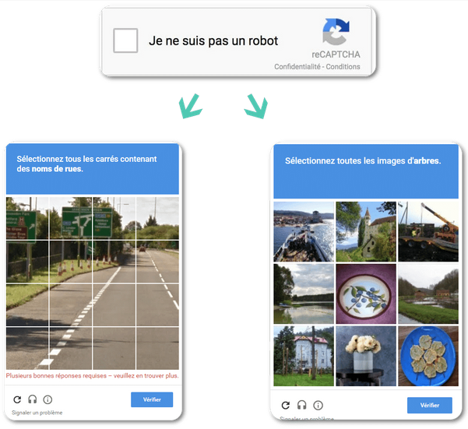

🔒 Formulaires et sécurité
Lorsque vous remplissez un formulaire, vous pouvez tomber sur ce type d’encadrés :
💡 Par mesures de sécurité, ces tests servent à vérifier que vous êtes une personne.
Lire du texte déformé ou analyser des images est encore difficile pour les programmes automatisés.

Slide 38
🔒 Formulaires et sécurité
💡Parfois en fin de formulaire, un site vous propose un service supplémentaire. Vous n'êtes pas obligé d'accepter.
👉 Par exemple, une newsletter est une série de mails envoyés régulièrement, contenant souvent des offres promotionnelles.
👉 Certains sites vous demanderont aussi s'ils peuvent "communiquer vos informations à des tiers".

Slide 39
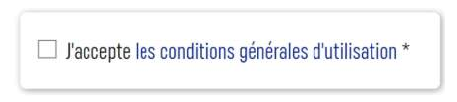
🔒 Formulaires et sécurité
🤔 Devez-vous cocher obligatoirement cette case avant d’envoyer le formulaire ?
Notes:
Dans un formulaire, il y aura parfois des conditions générales d'utilisation (CGU) ou conditions générales de vente (CGV). Il est très important de lire les conditions générales avant de les accepter.

Slide 40
Synthèse
💡 Avez-vous des questions ?
Notes:
Qu’est ce que c’est qu’un navigateur ?
Citez moi quelques exemples ?
🤔 Quels sont les signes pour reconnaître un site sécurisé ?
Qu’est ce qu’un moteur de recherche ?
Citez moi quelques exemples ?
Une bonne recherche, c’est comment ?
🧐 Comment faire une recherche efficace ?
🍪 Qu’est ce qu’un cookie ?

Slide 41

MERCI
Et à très bientôt !
Cet atelier est inspiré de la formation proposée par WeTechCare sur

